Slide 1
I.C. “G. Marconi”
Via Guglielmo Marconi, 1
Castelfranco Emilia (MO)
Progetto Eccellenze
Anno scolastico 2013/2014
Le piramidi dei numeri

Slide 2
Relazione sul percorso:
L’unità didattica sperimentata è finalizzata ad un approccio al pensiero algebrico.
Essa può, infatti, costituire un modello concreto per avviare gli alunni, fin dalla scuola elementare, alla risoluzione di semplici espressioni/equazioni e ad affrontare precocemente la risoluzione di problemi algebrici.
La sperimentazione si è sviluppata da metà Febbraio a fine Marzo 2014.
L’attività è stata svolta in 5 incontri di 2 ore con cadenza settimanale per un totale di 10 ore, intervallati alle attività della programmazione curricolare.
Il gruppo
Al progetto hanno aderito con entusiasmo e responsabilità 8 bambini, che possiedono ottime competenze, della classe 4^ A della scuola Primaria “G. Deledda” di Gaggio in Piano (MO).
Io, maestro
Soprattutto all’inizio dell’attività era presente in me una certa apprensione per il timore di commettere errori. Fondamentali sono stati gli incontri col gruppo di lavoro per la riflessione sui nodi concettuali della disciplina, la progettazione e l’elaborazione del percorso didattico e la riflessione sullo stesso.
Indispensabile, inoltre, la lettura di materiali e dispense per avere un quadro teorico di riferimento.
Per quanto riguarda l’attività con i ragazzi ho cercato di controllare in modo assiduo le produzioni individuali sui quaderni. Ciò mi ha dato modo di discutere i diversi modi di procedere, di avere chiarimenti e una visione tempestiva delle difficoltà che emergevano.
All’inizio ho lasciato liberi gli allievi di esprimersi come volevano perché ritenevo importante osservare il loro modo di procedere nella conquista del balbettio algebrico. Soltanto in un secondo momento intervenivo con richieste di maggior precisione nell’esplicitazione dei processi.
La discussione collettiva ha avuto un ruolo fondamentale nella fase iniziale, per la conquista dei principi della bilancia; inoltre, nell’esplicitare un “codice per tutti”, cioè di un sistema di rappresentazioni condiviso, e nel confronto delle strategie. In quest’ultimo caso, talvolta, è stata carente: occorreva far osservare più spesso i vantaggi della rappresentazione algebrica rispetto a quella aritmetica.
Il lavoro mi ha dato modo di comprendere che, certi modelli aritmetici, utilizzati nelle operazioni fin dai primi anni della scuola elementare, possono essere ostacoli concettuali per il futuro apprendimento algebrico.

Slide 3
Scopriamo la regola
Competenze
Confrontare numeri espressi indifferentemente nelle due forme canonica e non canonica e capire quando è conveniente passare da una forma all’altra
Unità di riferimento: Unità 5
L’attività: Esplorazione delle minipiramidi
L’insegnante propone alcune minipiramidi complete di numeri e chiede agli alunni di osservarle e di scoprire le relazioni fra i numeri. Il passo successivo sarà l’enunciazione collettiva della ‘Regola’ per costruire una qualsiasi piramide.

Slide 4
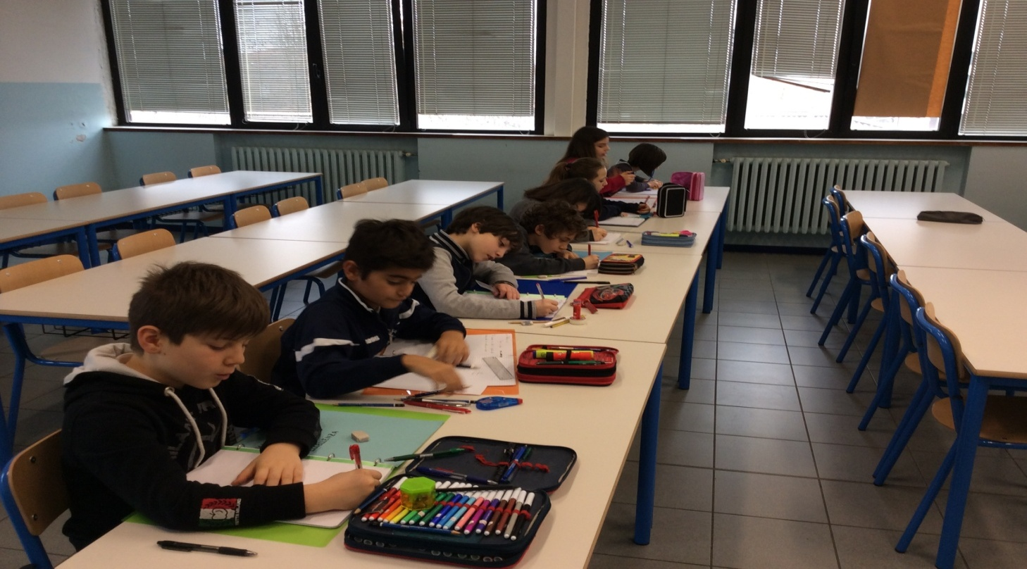
Gli alunni descrivono le minipiramidi interpretando le relazioni fra i numeri scritti nei tre mattoni ed esprimendole in linguaggio naturale.
In questa fase è normale che gli alunni esprimano la relazione in termini procedurali, attraverso frasi come (6 più 10 fa 16), o una lettura letterale (6 più 10 uguale 16). In altre parole: prevale il concetto di uguale come operatore direzionale.

Slide 5
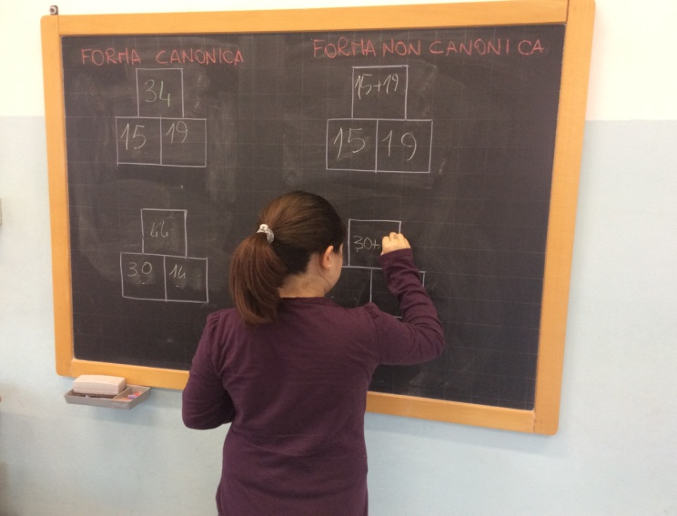
L’insegnante, per favorire il superamento delle definizioni procedurali, invita gli alunni a cominciare la frase dal mattoncino in alto del tipo (Il numero nel mattone in alto è… ) in modo da ricavare collettivamente la ‘Regola’.
Il passaggio è molto importante, e ha lo scopo di spostare l’attenzione degli alunni dagli enti in gioco (sommo i numeri nei mattoni della base e ottengo il numero in alto) alle relazioni che li collegano: in questo caso una relazione additiva fra i numeri alla base e una relazione d’equivalenza fra la loro somma e il numero in alto. L’attività apre quindi al confronto tra forme canoniche e forme non canoniche.

Slide 6
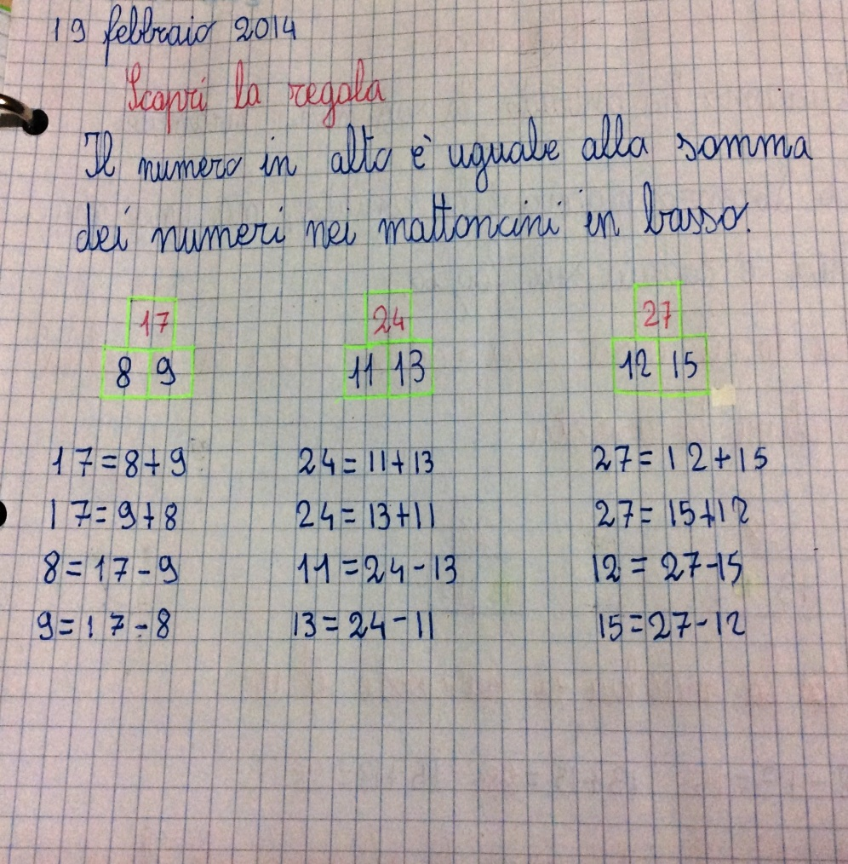
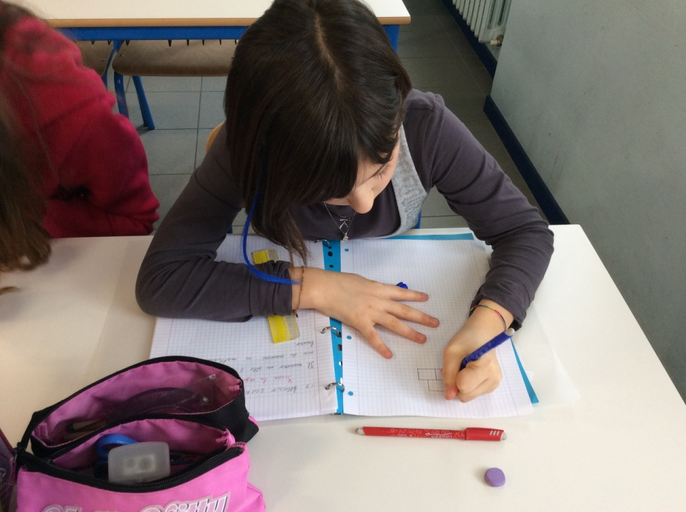
Gli alunni trascrivono la regola in linguaggio naturale e la rappresentano in linguaggio matematico esprimendo in modi diversi le relazioni fra i tre numeri.
Il passaggio è molto importante perché conduce gli alunni a tradurre dal linguaggio naturale al linguaggio matematico e a riflettere sui modi diversi di rappresentare le stesse relazioni, cioè a produrre e a confrontare tra loro delle parafrasi .

Slide 7
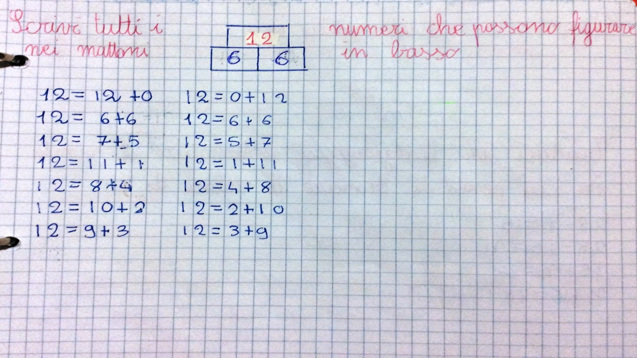
Attraverso diverse esplorazioni della minipiramide gli alunni individuano la proprietà commutativa dell’addizione, le coppie additive e le loro simmetriche.
È opportuno stimolare una ricerca ordinata delle coppie, atteggiamento che spesso non è spontaneo.

Slide 8
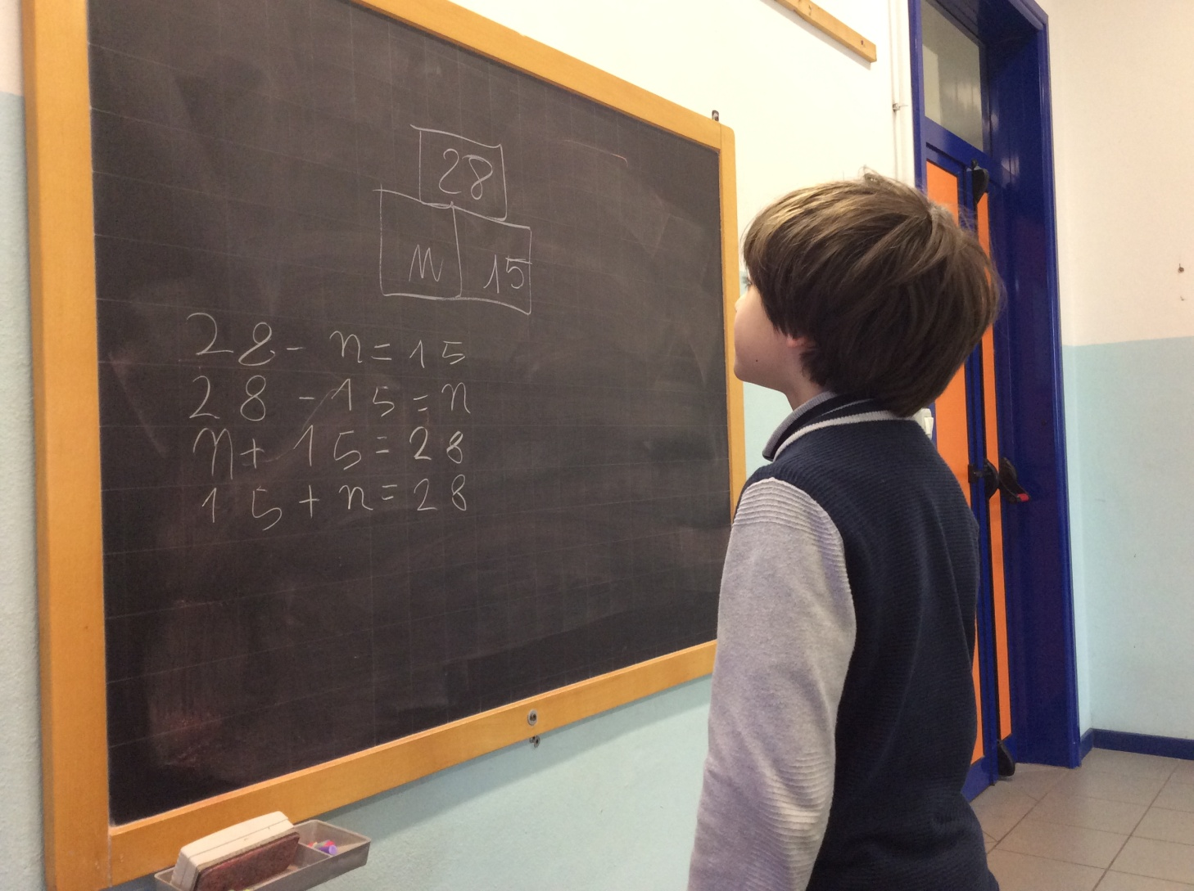
Approccio all’incognita

Slide 9
Competenze
Rappresentare in linguaggio matematico per Brioshi una situazione problematica espressa in linguaggio naturale in modo che poi Brioshi possa risolverla.
Unità di riferimento: Unità 5
L’attività: Minipiramidi e approccio all’uso della lettera
L’insegnante propone una minipiramide su cui una macchia nasconde il numero in uno dei due mattoncini della base. Gli alunni dovranno descrivere la minipiramide in linguaggio naturale e poi giungere alla traduzione della descrizione in linguaggio matematico.

Slide 10
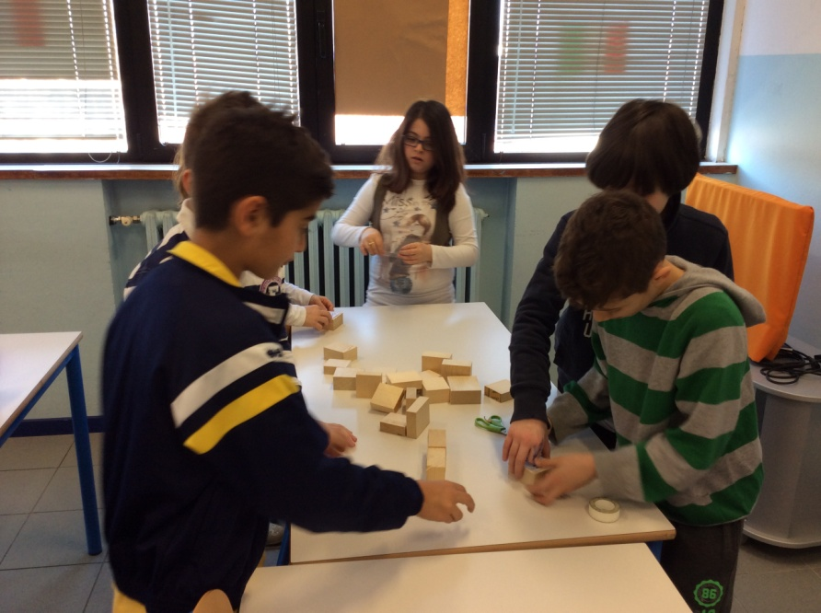
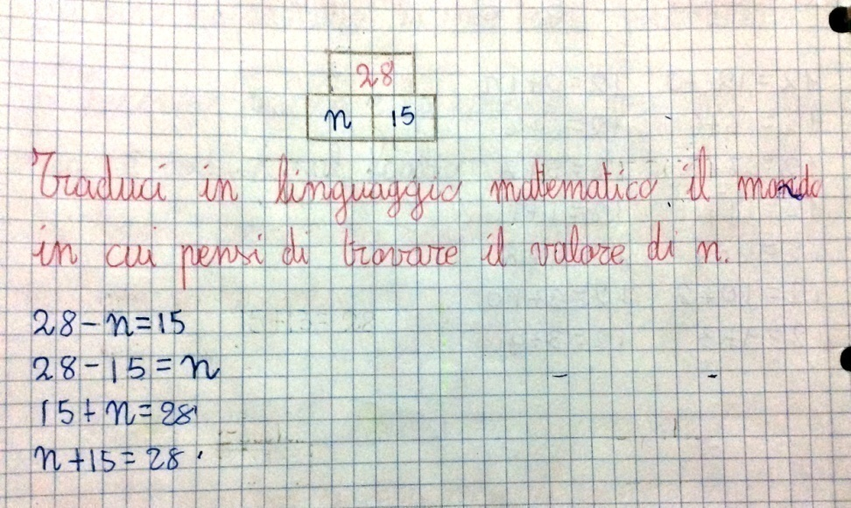
Nel corso dell’esplorazione della minipiramide gli alunni capiscono subito che sotto la macchia si nasconde il numero 13, però non riescono a descrivere in linguaggio matematico le relazioni fra i due numeri visibili e quello nascosto.
Gli alunni tendono, in un primo momento, a risolvere l’operazione in quanto vedono il numero sotto la macchia come il suo risultato. L’insegnante sa che deve aiutarli a superare questa lettura procedurale della situazione e a cogliere una lettura relazionale. È opportuno presentare situazioni nelle quali la macchia compare sia nel mattone di sinistra che in quello di destra. Questo perché il secondo caso (con la relativa traduzione più spontanea 28-15=n) può supportare negli alunni lo stereotipo che “il risultato stia dopo l’uguale” (cioè a destra).

Slide 11
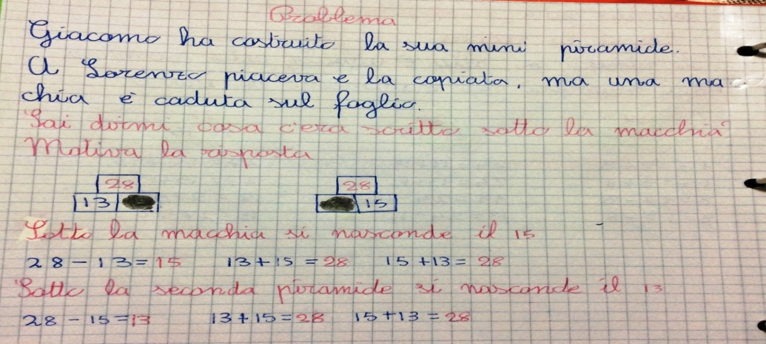
L’insegnante stimola a descrivere la situazione senza preoccuparsi del risultato. Invita ad inventare un modo per rappresentare il numero nascosto in modo da poter formulare una frase che l’amico Brioshi possa capire. Vengono proposti vari simboli
( macchie, quadratini, spazi vuoti, punti interrogativi, lettera abbreviata).
La possibilità di comunicare tramite simboli numerici e non numerici (iconici, grafici, letterali) costituisce un aspetto metodologico molto importante. L’approccio alla lettera avviene quindi all’interno di una incontro graduale con il linguaggio matematico e si trasforma nel corso della progressiva evoluzione del balbettio algebrico grazie ad un contratto didattico tollerante verso un uso iniziale ‘sporco’ dei simboli.

Slide 12
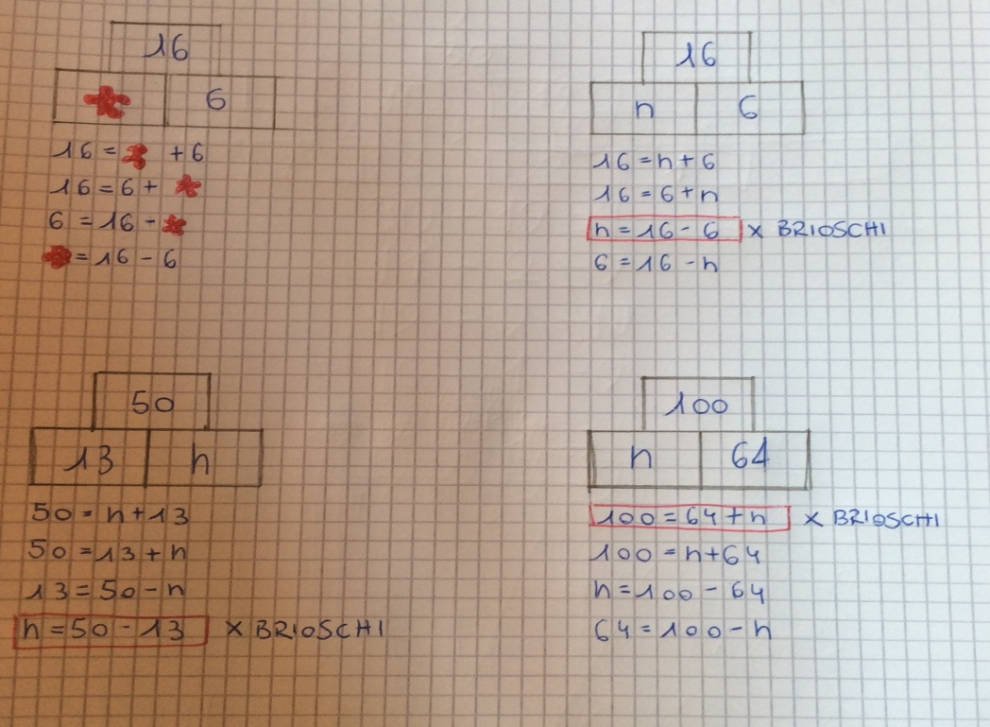
I protocolli evidenziano come gli alunni abbiano elaborato differenti rappresentazioni della stessa situazione (per esempio 16=n+6, 16=6+n, n=16-6, 6=16-n), usando chi la macchia chi la lettera. La capacità di cogliere l’equivalenza tra frasi formalmente diverse rappresenta una competenza molto importante da un punto di vista algebrico.
La rappresentazione dell’incognita tramite una lettera deve essere il frutto finale di una negoziazione collettiva e dipende quindi dalle condizioni ambientali in cui le relative attività vengono svolte.

Slide 13
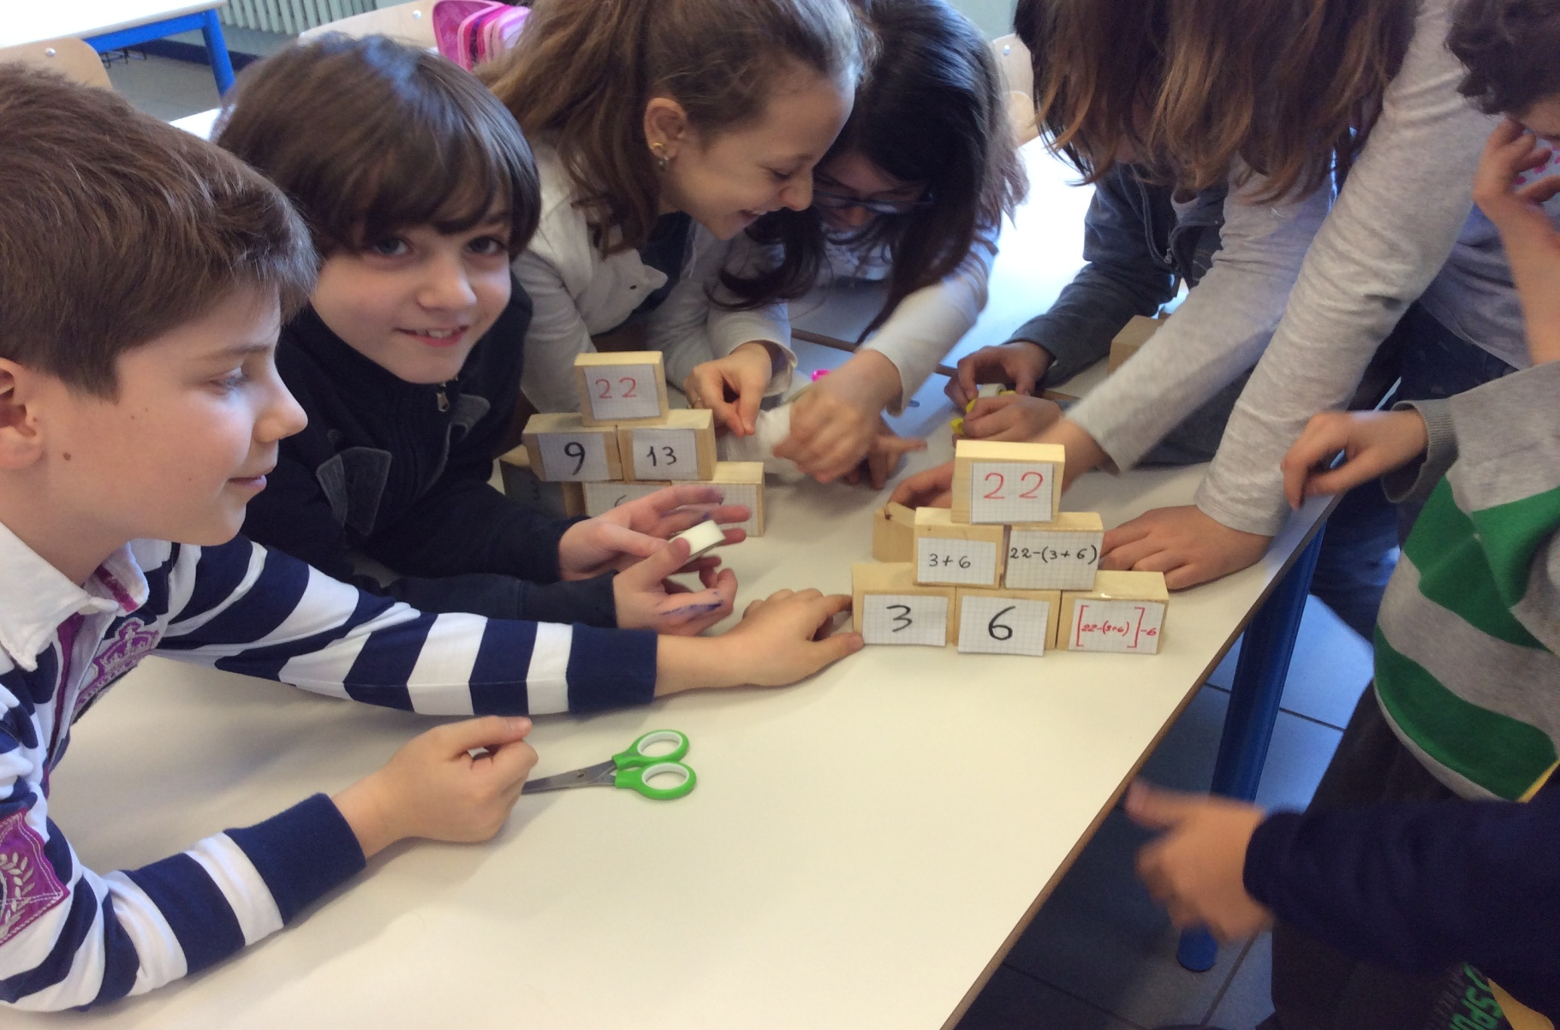
Scoprire la “regola della piramide”

Slide 14
Competenze
Tradurre in linguaggio matematico un numero espresso attraverso una definizione relazionale.
Unità di riferimento: Unità 5
L’attività: Esploriamo piramidi a tre piani
L’insegnante propone alcune piramidi a tre piani costruite aggregando blocchetti di legno con i numeri nei blocchetti della base. Gli alunni devono completarle utilizzando rappresentazioni non canoniche. Il confronto tra le piramidi completate permette di giungere all’enunciazione collettiva della ‘Regola generale’ che esprime il numero in alto in funzione dei tre numeri della base.

Slide 15
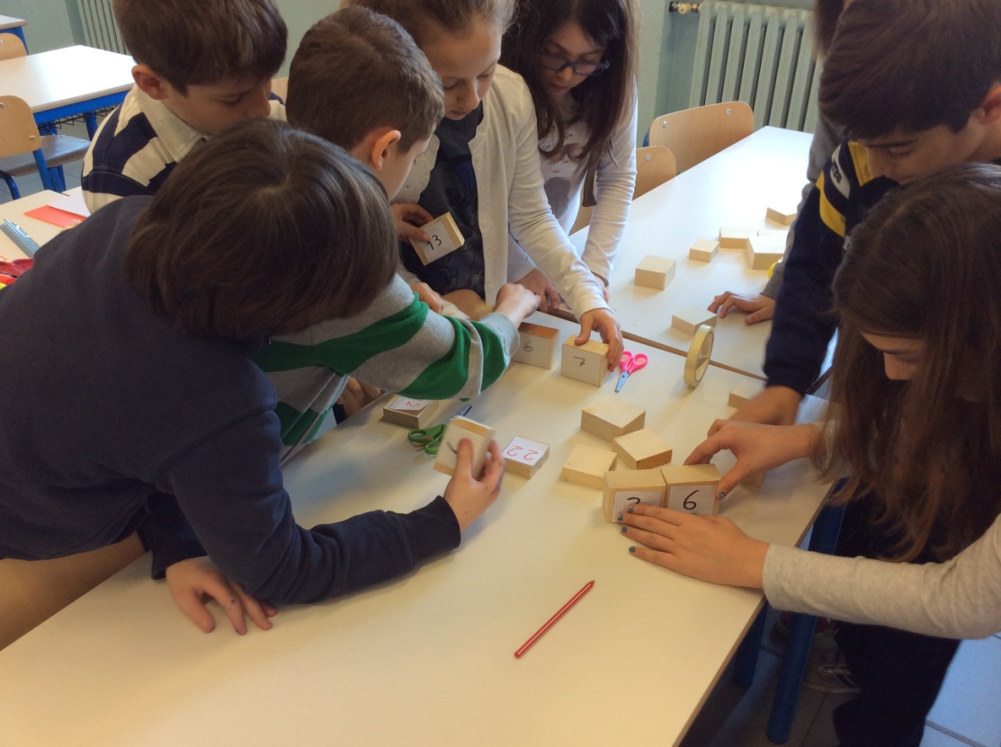
Gli alunni completano la piramide a tre piani per trovare i numeri nei mattoni vuoti. Evidenziano ad alta voce i processi seguiti e li traducono sui quaderni in linguaggio matematico mediante rappresentazioni in forma canonica.
In questa prima fase gli alunni – esperti per quanto concerne le minipiramidi – si concentrano sull’aspetto gratificante di ‘saper riempire’ anche una piramide a tre piani. Esplicitano quindi le operazioni e rappresentano i risultati in forma canonica. La conquista del numero in cima dà soddisfazione, ma i processi mentali che hanno condotto ad esso sono rimasti opachi. Si è ancora al livello aritmetico usuale del ‘fare calcoli’.

Slide 16
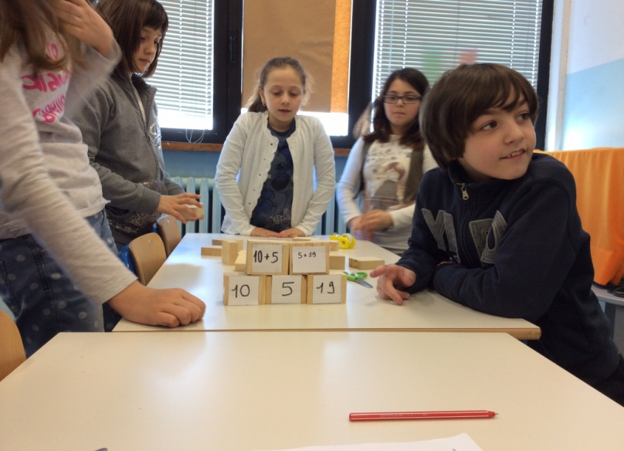
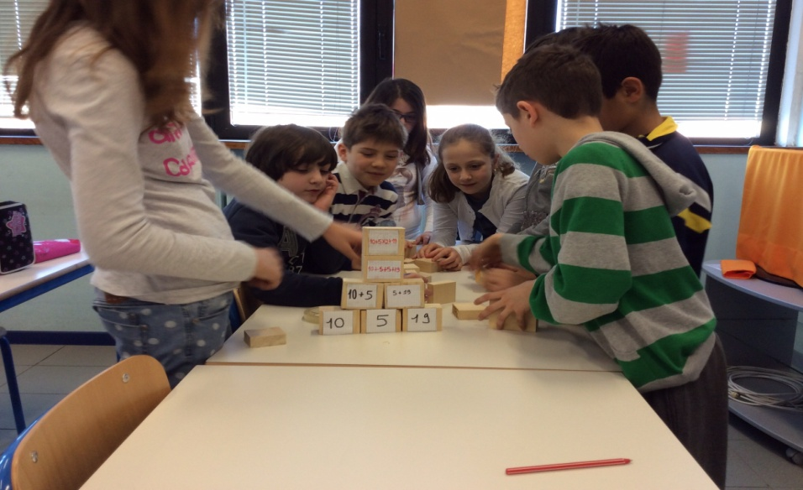
Gli alunni passano alla rappresentazione non canonica dei numeri nei tre mattoni superiori. Il numero nell’ultimo viene evidenziato sia in forma additiva che mista additiva-moltiplicativa.
È il momento di rendere trasparenti i processi che hanno condotto alle scritture dei risultati precedenti. Le nuove rappresentazioni nel secondo piano della piramide (nel nostro caso 10+5 e 5+19) assumono un significato relazionale: esprimono la relazione additiva fra i due numeri alla base ai quali si riferiscono. La nuova rappresentazione non canonica è quindi trasparente. Altrettanto si può dire per il numero in cima; l’insegnante guida alla scrittura di parafrasi che lo esprimono utilizzando sia la forma additiva (5+5) che quella moltiplicativa (5×2).

Slide 17
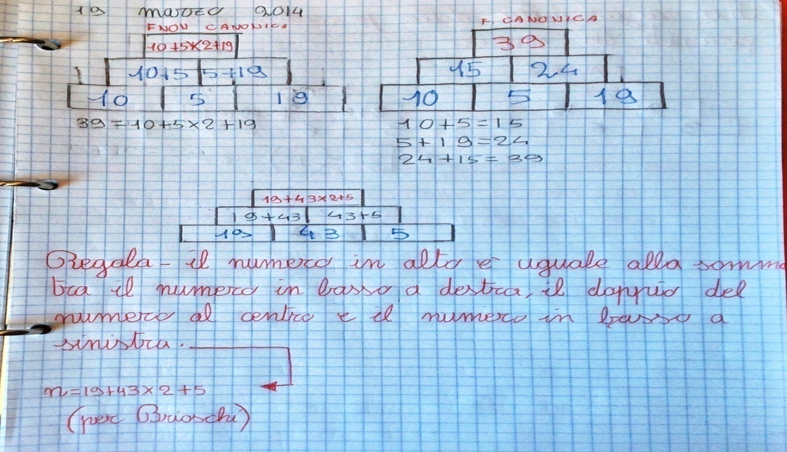
I principali passaggi dell’attività e la ‘legge’ formulata attraverso l’attività collettiva.
La ‘legge’ rappresenta la conclusione di questa attività: ‘Il numero in alto è la somma tra il numero in basso a sinistra, il doppio del numero al centro e il numero in basso a destra’. Non è ancora una ‘vera’ legge perché la classe ha sì incontrato la lettera col significato di incognita ma è ancora troppo inesperta per affrontare quello di indeterminata . Quando l’insegnante lo riterrà opportuno, potrà affrontare il passaggio successivo verso la generalizzazione risolvendo un problema analogo ai precedenti ma con alla base tre lettere, per esempio a, b, c, e, giungendo quindi a: n=a+2b+c

Slide 18
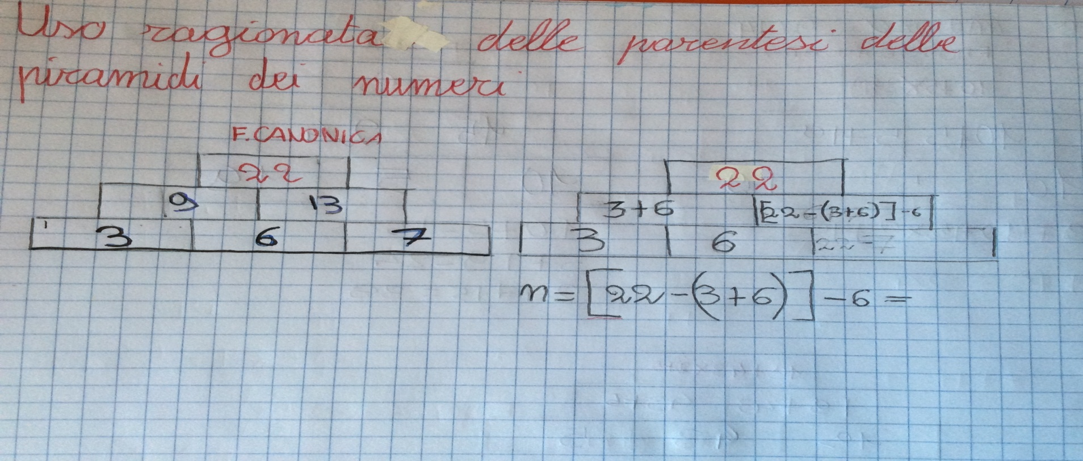
Uso ragionato delle parentesi attraverso le piramidi dei numeri.

Slide 19
Competenze
Confrontare numeri espressi indifferentemente nelle due forme canonica e non canonica
Unità di riferimento: Unità 5
L’attività: Esploriamo piramidi a tre piani
L’insegnante propone una piramide a tre piani contenente il numero nell’ultimo mattone e i numeri i due mattoni della base. Gli alunni completeranno la piramide usando solo rappresentazioni non canoniche. Lungo questo percorso riscopriranno autonomamente l’utilità delle parentesi tonde.

Slide 20
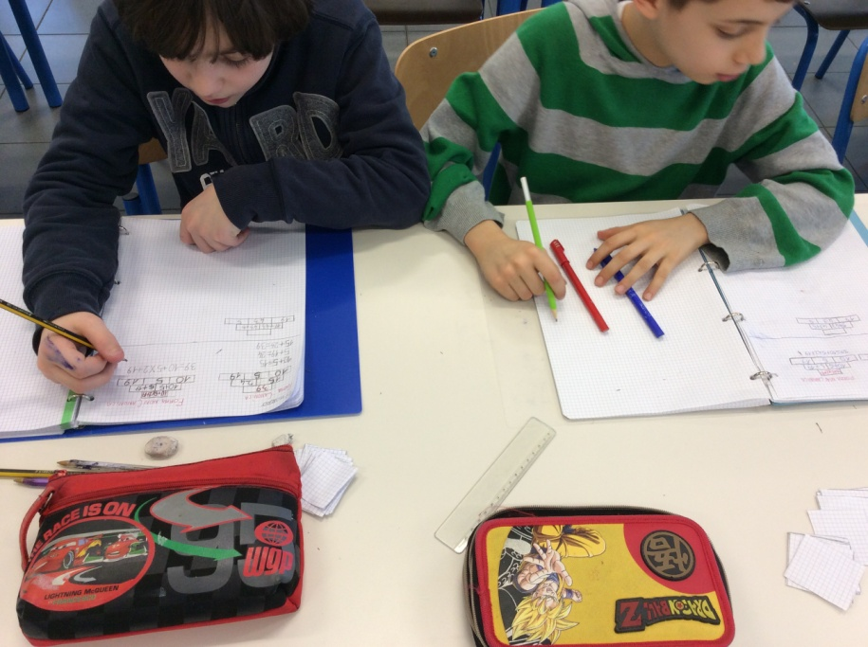
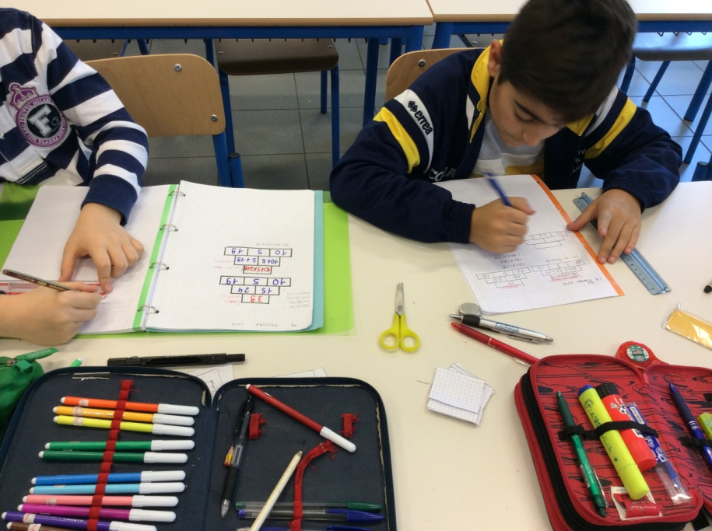
L’insegnante propone una piramide a tre piani con due numeri alla base e quello al vertice. Invita la classe a scegliere la strategia per completare la piramide. Gli alunni, dotati ormai di una certa esperienza, decidono di utilizzare la forma non canonica.
I tre momenti dell’attività – manipolazione dei blocchetti e delle tesserine con i numeri, verbalizzazione e rappresentazione in linguaggio matematico – sono costantemente integrati fra loro. È importante che gli alunni confrontino le loro strategie e riflettano collettivamente su di esse. La verbalizzazione è fondamentale per stimolare le competenze metacognitive e quindi per favorire il controllo degli aspetti semantici del proprio operare in un contesto matematico.

Slide 21
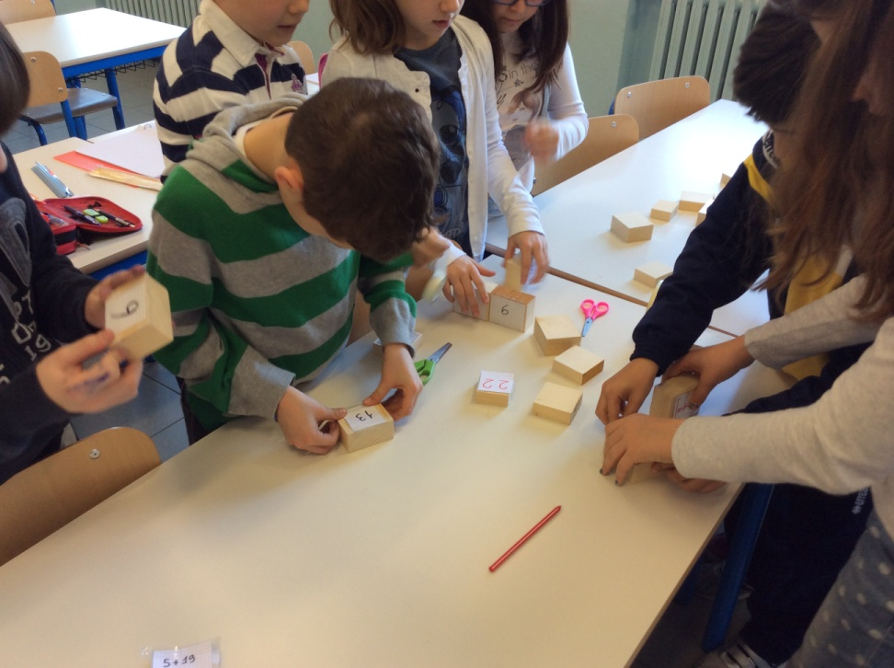
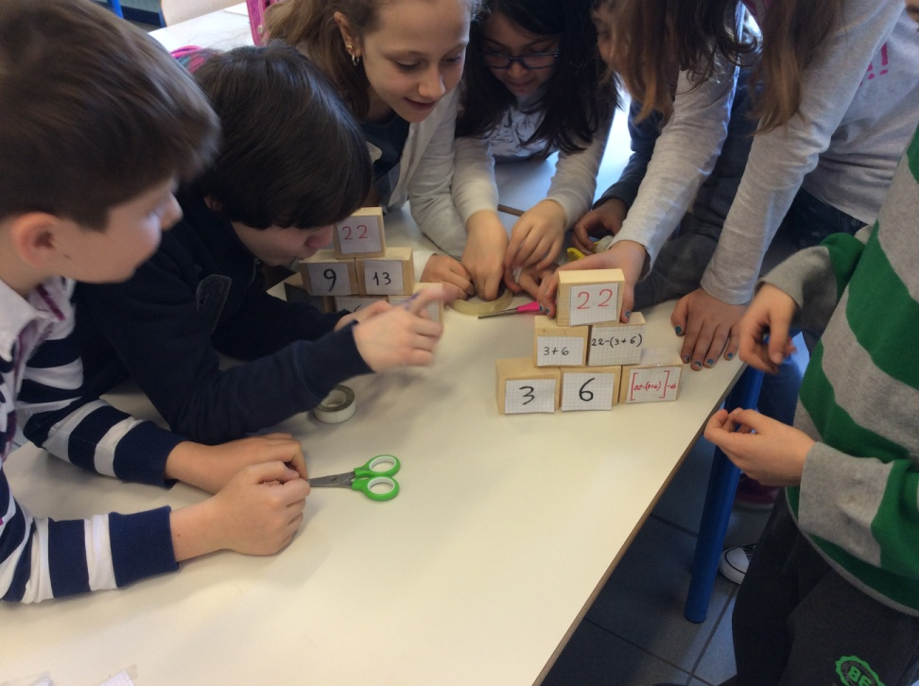
Gli alunni manipolano i materiali, descrivono ciò che fanno e registrano i processi in linguaggio matematico, ragionando sulla necessità di utilizzare le parentesi nelle diverse frasi matematiche.
Scoprire la regola della piramide’. In quel caso la parentesi era stata trovata funzionale, nella rappresentazione del numero al vertice, per rendere più evidenti i passaggi (per esempio: 5+7+7+4 5+(7+7)+4 5+7×2+4). In questo caso la situazione è più delicata perché il segno ‘-’ davanti alla parentesi rappresenta una difficoltà anche con studenti grandi.

Slide 22
Gli alunni registrano l’attività sul quaderno, prima in forma canonica e poi in forma non canonica, evidenziando così l’uso ragionato delle parentesi.
Questa potrebbe essere una buona occasione per qualche piccola ‘incursione’ nel mondo dei segni e delle parentesi attraverso l’esplorazione di uguaglianze del tipo: 22–3–6=22–(3+6). L’ordine nel quale sono state riempiti i mattoni attraverso rappresentazioni rigorosamente non canoniche ha condotto ad una scoperta interessante: la parentesi quadra. Si è aperta quindi una riflessione sul ‘senso’ delle parentesi in generale: nel primo passaggio ‘3+6’ non sono necessarie, nel secondo ‘22-(3+6)’ sono sufficienti le tonde; nell’ultimo ’22=[22-(3+6)]-6’ sono necessarie anche le quadre. Nell’ultimo passaggio si giunge alla scrittura completa dell’uguaglianza.

Slide 23
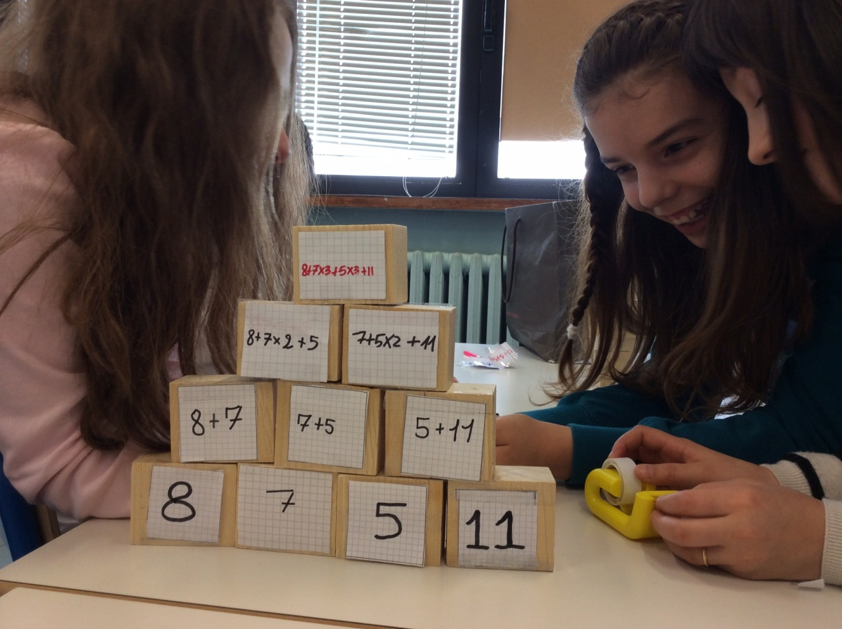
Esplorazione della piramide a quattro piani

Slide 24
Competenze
Confrontare numeri espressi indifferentemente nelle due forme canonica e non canonica
Unità di riferimento: Unità 5
L’attività: Esploriamo piramidi a quattro piani
L’insegnante propone la piramide a quattro piani. L’attività si sviluppa attraverso le seguenti fasi: 1) riempimento dei mattoni vuoti di alcune piramidi, conoscendo i numeri alla base ,con rappresentazioni non canoniche; 2) confronto tra le piramidi completate; 3) costruzione collettiva della ‘Regola generale’ che esprime il numero in alto in funzione dei quattro numeri della base; 4) traduzione della regola in linguaggio matematico; 5) soluzione di problemi attraverso l’applicazione della regola.

Slide 25
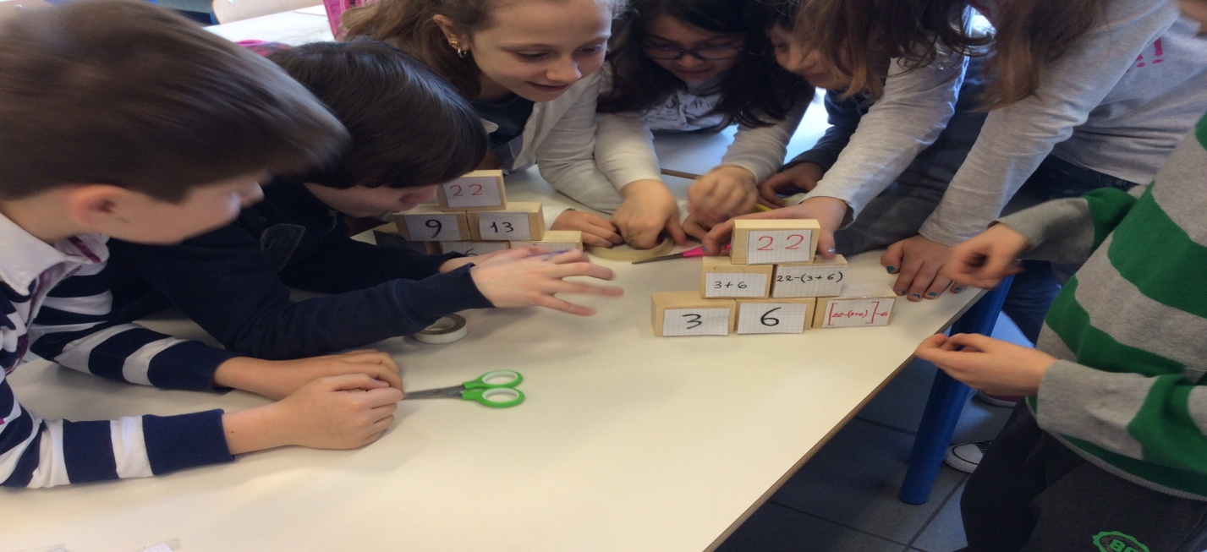
L’insegnante propone una piramide a quattro piani con i numeri alla base e invita gli alunni a completarla mediante rappresentazioni in forma non canonica, verbalizzando i processi ad alta voce.
La piramide a quattro piani, in sé, non aggiunge nulla di nuovo a quanto è stato fatto con le piramidi precedenti. È più articolata da esplorare perché è più grande. Può presentare difficoltà aritmetiche o algebriche, a seconda che sia necessario o meno ricorrere all’uso di una lettera per risolverla (naturalmente è sempre possibile la strategia a tentativi, anche se diventa più difficile da gestire). Il vero interesse sta nell’individuazione della ‘regola’ che (a) permette di individuare il numero in alto – senza effettuare calcoli - conoscendo quelli alla base e (b) favorisce, attraverso il confronto con le piramidi esplorate in precedenza, l’approccio alla generalizzazione.

Slide 26
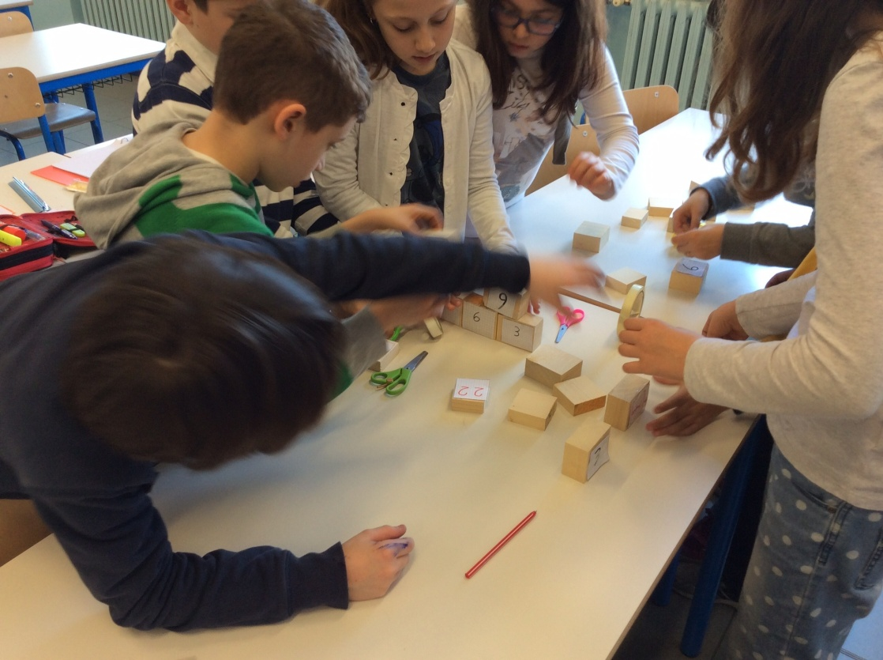
Gli alunni traducono in linguaggio matematico i processi espressi in precedenza in linguaggio naturale e registrano le traduzioni su cartoncini che vengono attaccate ai mattoncini di legno che formano la piramide.
Con questo modello di piramide, la classe può sperimentare diverse situazioni sostituendo i valori contenuti sui cartoncini e trascrivendo di volta in volta le rappresentazioni in forma non canonica riscoprendo un uso significativo delle parentesi.

Slide 27

Gli alunni completano altre piramidi. Attraverso il loro confronto formulano collettivamente la Regola: ‘il numero in alto è uguale alla somma tra il 1°numero in basso a sinistra, il triplo del 2° numero, il triplo del 3°, e il 4°numero in basso a destra’.
Naturalmente la ‘Regola’ è ancora fortemente ancorata all’esperienza perché è stata ottenuta attraverso l’osservazione che, nelle piramidi esplorate sinora, le forme non canoniche dei numeri in alto sono strutturalmente analoghe fra loro. L’esplicitazione della regola in linguaggio naturale favorisce la sua traduzione in linguaggio algebrico.

